Slide 1
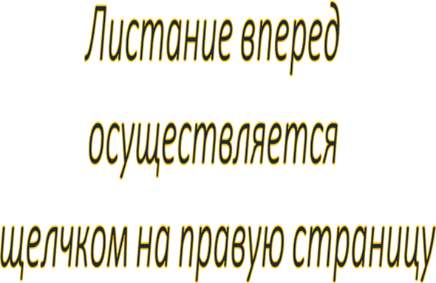
Автор Щербакова В.А.

